Slide 1
CHÀO MỪNG CÁC EM ĐẾN VỚI TIẾT HỌC MỚI!
Toán 10 – Cánh diều

Slide 2
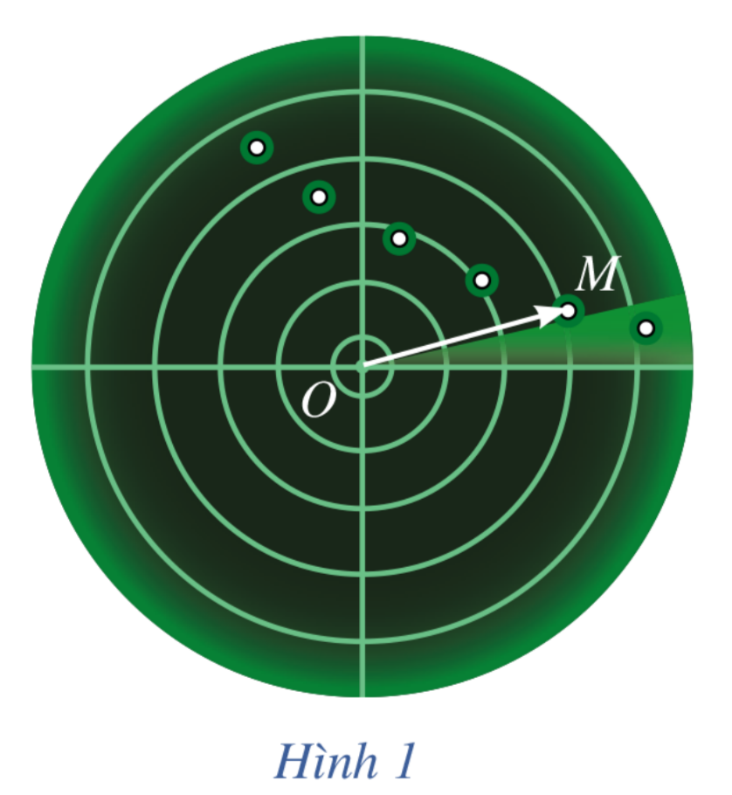
KHỞI ĐỘNG
Hình 1 minh hoạ hoạt động của một màn hình ra đa ở trạm kiểm soát không lưu của sân bay, đang theo dõi một máy bay hạ cánh. Máy bay xuất hiện trên màn hình ra đa bởi một đốm sáng, kí hiệu là M. Dựa trên sự thay đổi của toạ độ vectơ $\vec{OM}$, trạm kiểm soát có thể xác định được đường bay của máy bay.
Toạ độ của vectơ $\vec{OM}$ là gì?

Slide 3
CHƯƠNG VII
PHƯƠNG PHÁP TOẠ ĐỘ TRONG MẶT PHẲNG

Slide 4
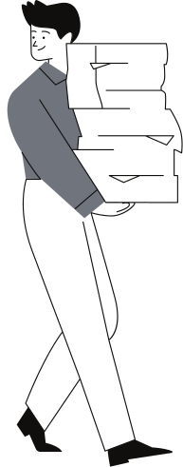
BÀI 1:
PHÉP NHÂN VÀ PHÉP CHIA ĐA THỨC MỘT BIẾN (3 TIẾT)

Slide 5
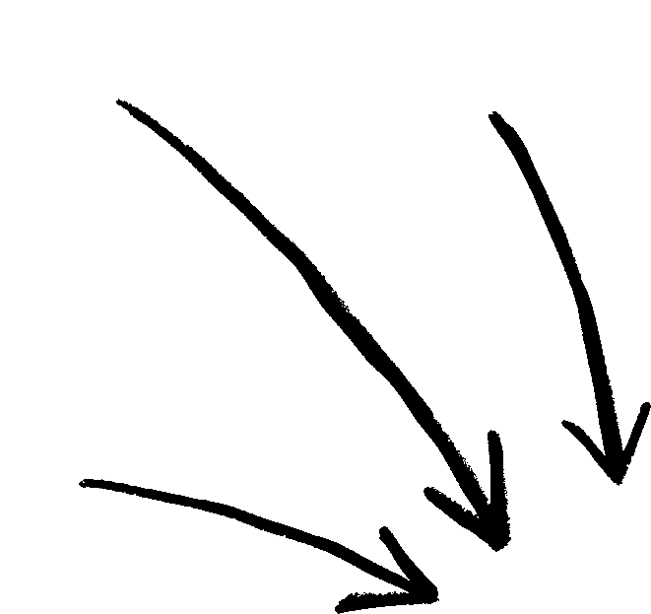
NỘI DUNG BÀI HỌC
Tọa độ của một điểm
1
Tọa độ của một vectơ
2
Liên hệ giữa tọa độ của điểm và tọa độ của vectơ
3

Slide 6
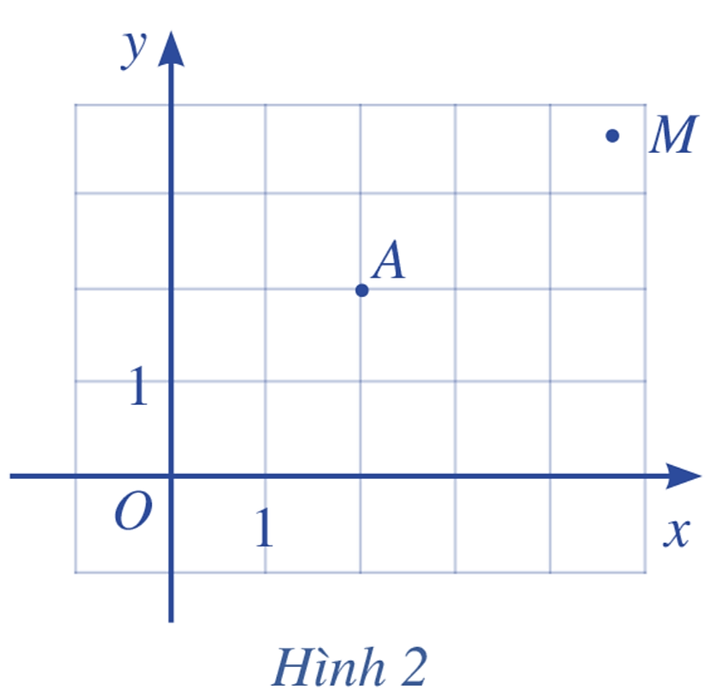
1. Tọa độ của một điểm
Thảo luận nhóm hoàn thành HĐKP1.
HĐ1
Trong mặt phẳng toạ độ Oxy (Hình 2), hãy: a) Tìm hoành độ và tung độ của điểm A. b) Nêu cách xác định toạ độ của điểm M tuỳ ý.

Slide 7
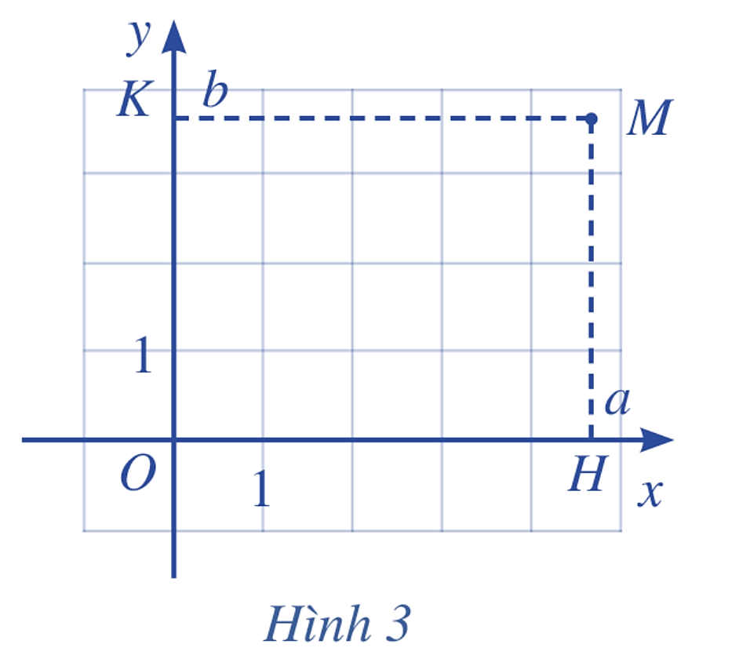
Kết quả:
Tìm hoành độ và tung độ của điểm A.
Hoành độ của điểm A là: 2; Tung độ của điểm A là: 2.
b) Nêu cách xác định toạ độ của điểm M tuỳ ý.
+ Từ M kẻ đường thẳng vuông góc với trục hoành và cắt trục hoành tại điểm H ứng với số a. Số a là hoành độ của điểm M.
+ Từ M kẻ đường thẳng vuông góc với trục tung và cắt trục tung tại điểm K ứng với số b. Số b là tung độ của điểm M.
Cặp số (a ; b) là toạ độ của điểm M trong mặt phẳng toạ độ Oxy. Ta kí hiệu là M(a; b).

Slide 8
2. Toạ độ của một vectơ
Thảo luận nhóm, thực hiện HĐKP2
Cho điểm $M$ trong mặt phẳng toạ độ $Oxy$.
a) Vẽ vectơ $\vec{OM}$. b) Nêu cách xác định toạ độ của điểm $M$.
HĐ2

Slide 9
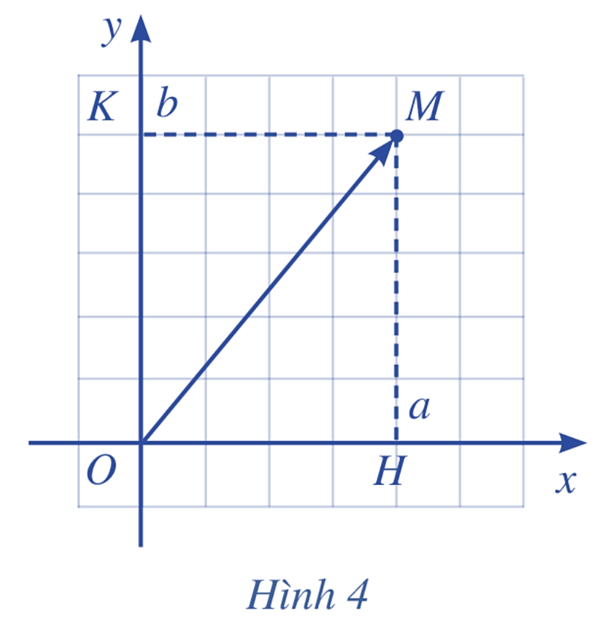
Kết quả:
a) Vẽ vectơ $\vec{OM}$.
Ta có vectơ $\vec{OM}$ với điểm đầu là O và điểm cuối là M.
b) Nêu cách xác định toạ độ của điểm $M$.
+ Từ M kẻ đường thẳng vuông góc với trục hoành và cắt trục hoành tại điểm H ứng với số a. Số a là hoành độ của điểm M.
+ Từ M kẻ đường thẳng vuông góc với trục tung và cắt trục tung tại điểm K ứng với số b. Số b là tung độ của điểm M.
Cặp số (a ; b) là toạ độ của điểm M trong mặt phẳng toạ độ Oxy. Ta kí hiệu là M (a ; b).

Slide 10
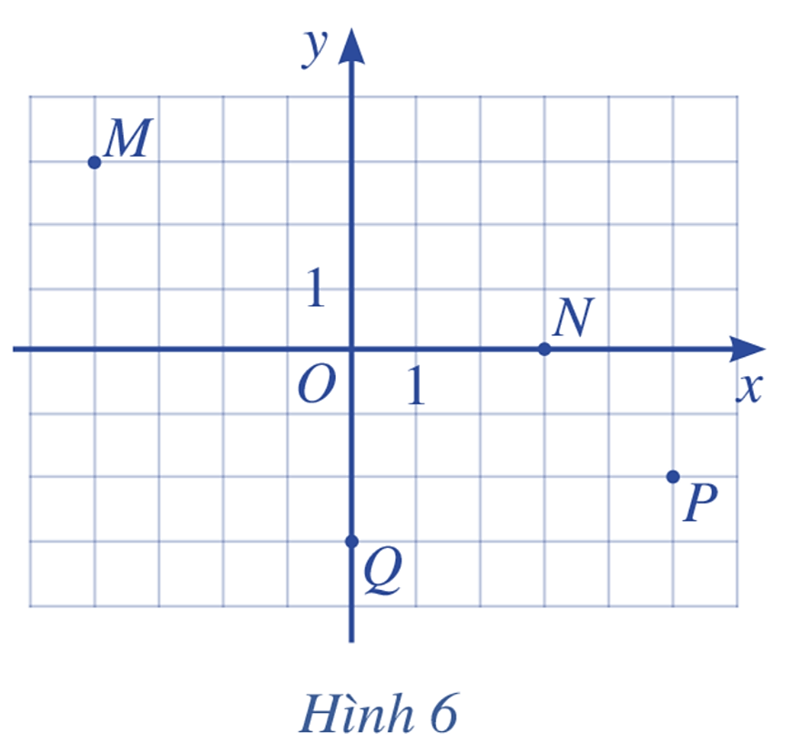
Đọc, phân tích và hoàn thành Ví dụ 1 (SGK-tr61)
Trong mặt phẳng toạ độ $Oxy$, cho các điểm M, N, P, Q (Hình 6). Tìm tọa độ của các vectơ $$\vec{OM},\vec{ON}, \vec{OP},\vec{OQ}$$
Ví dụ 1
Giải
Từ Hình 6, ta có: $M\left(−4;3\right),N\left(3;0\right),P\left(5;−2\right),Q\left(0;−3\right)$
Do đó: $\vec{OM}=(−4;3),\vec{ON}=(3;0$)
$\vec{OP }$= $(5;−2),\vec{OQ}=(0;−3)$.

Slide 11
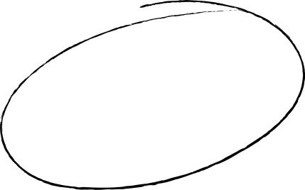
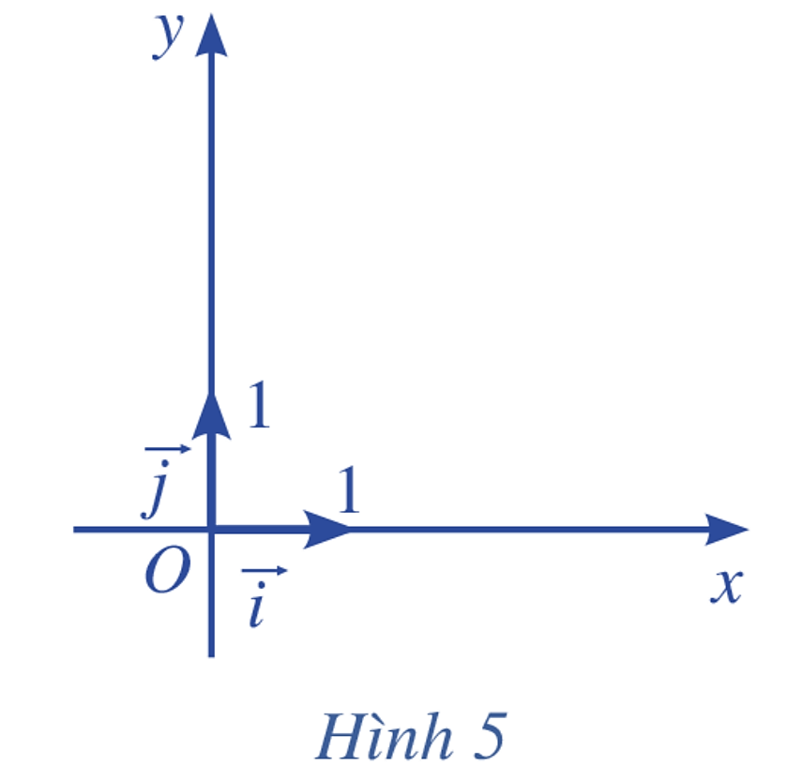
KẾT LUẬN
Toạ độ của điểm M được gọi là toạ độ của vectơ $\vec{OM}$.
Chú ý: Trong mặt phẳng toạ độ Oxy, ta có:
+ $\vec{OM}$ = (a ; b) $⇔$ M (a ; b).
+ Vectơ $\vec{i}$ có điểm gốc là O và có toạ độ (1 ; 0) gọi là vectơ đơn vị trên trục Ox.
Vectơ $\vec{j}$ có điểm gốc là O và có toạ độ (0; 1) gọi là vectơ đơn vị trên trục Oy (Hình 5).

Slide 12
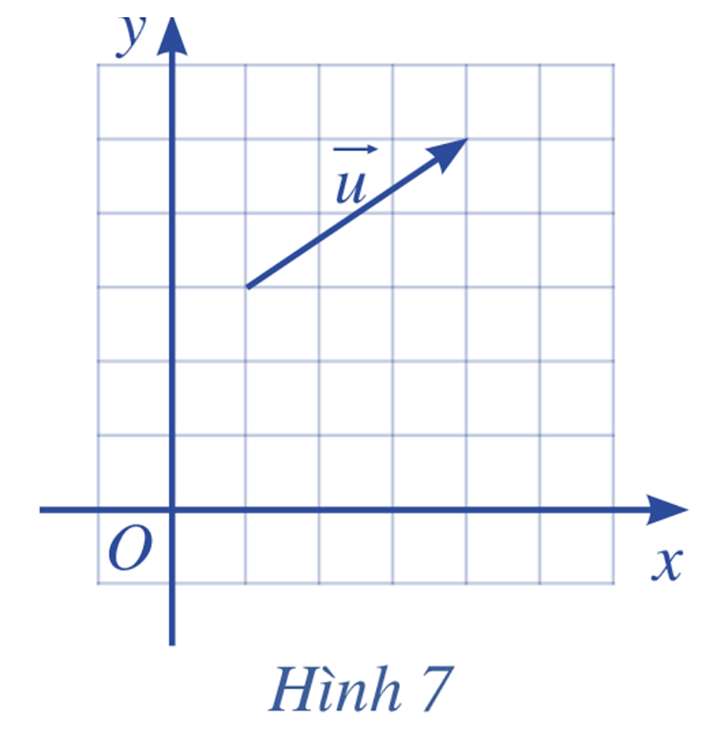
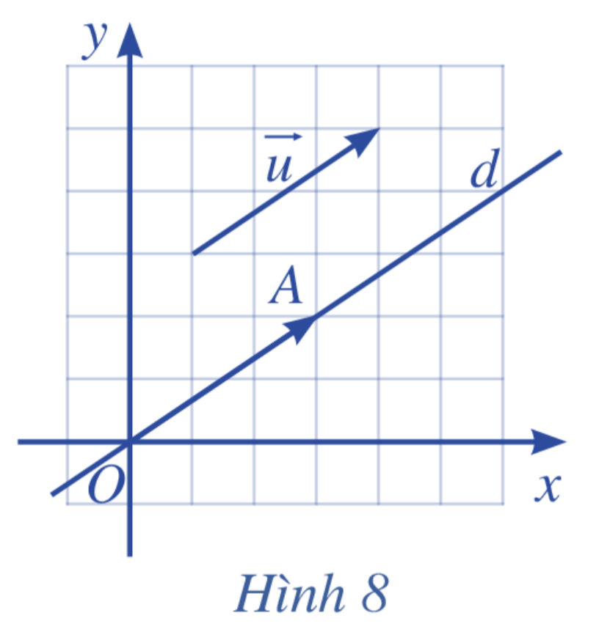
Trong mặt phẳng toạ độ $Oxy$, cho vectơ $\vec{u}$ (Hình 7). Hãy xác định điểm $A$ sao cho $\vec{OA}=\vec{u}$.
HĐ3
Kết quả:
Để xác định điểm A, ta làm như sau:
+ Qua O kẻ đường thẳng d song song với giá của vectơ $\vec{u}$.
+ Lấy điểm A trên đường thẳng d sao cho hai vectơ $\vec{OA}$, $\vec{u}$ cùng hướng và độ dài đoạn thẳng OA bằng độ dài vectơ $\vec{u}$.

Slide 13
Nhận xét:
Với mỗi vectơ $\vec{u}$, ta xác định được duy nhất một điểm A sao cho $\vec{OA}$ = $\vec{u}$.
KẾT LUẬN
Với mỗi vectơ $\vec{u}$ trong mặt phẳng tọa độ Oxy, toạ độ của vectơ $\vec{u}$ là toạ độ của điểm A, trong đó A là điểm sao cho $\vec{OA}$ = $\vec{u}$.

Slide 14
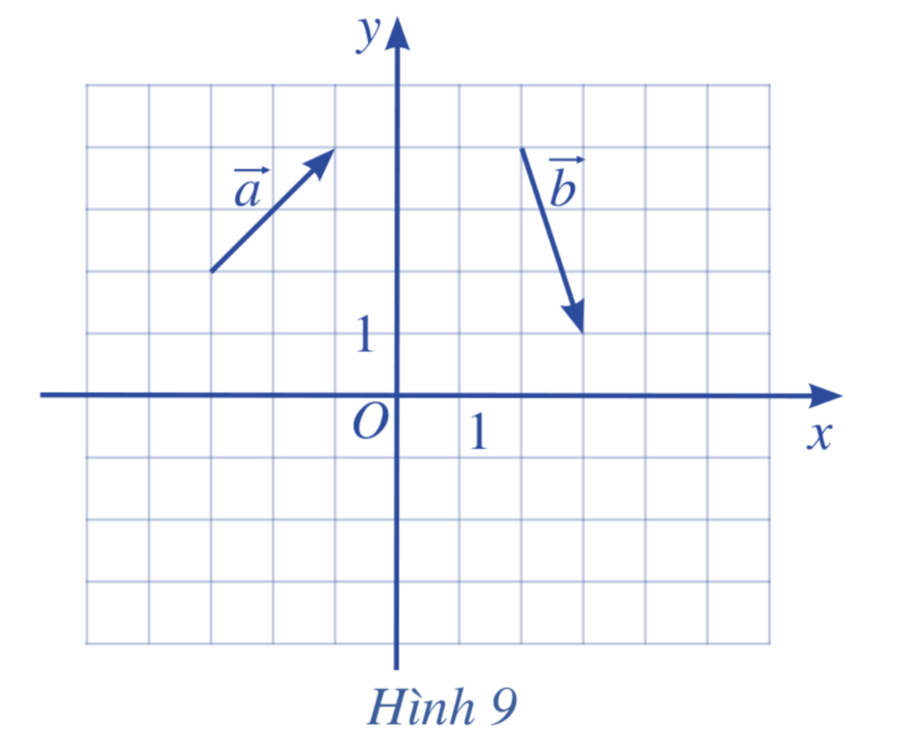
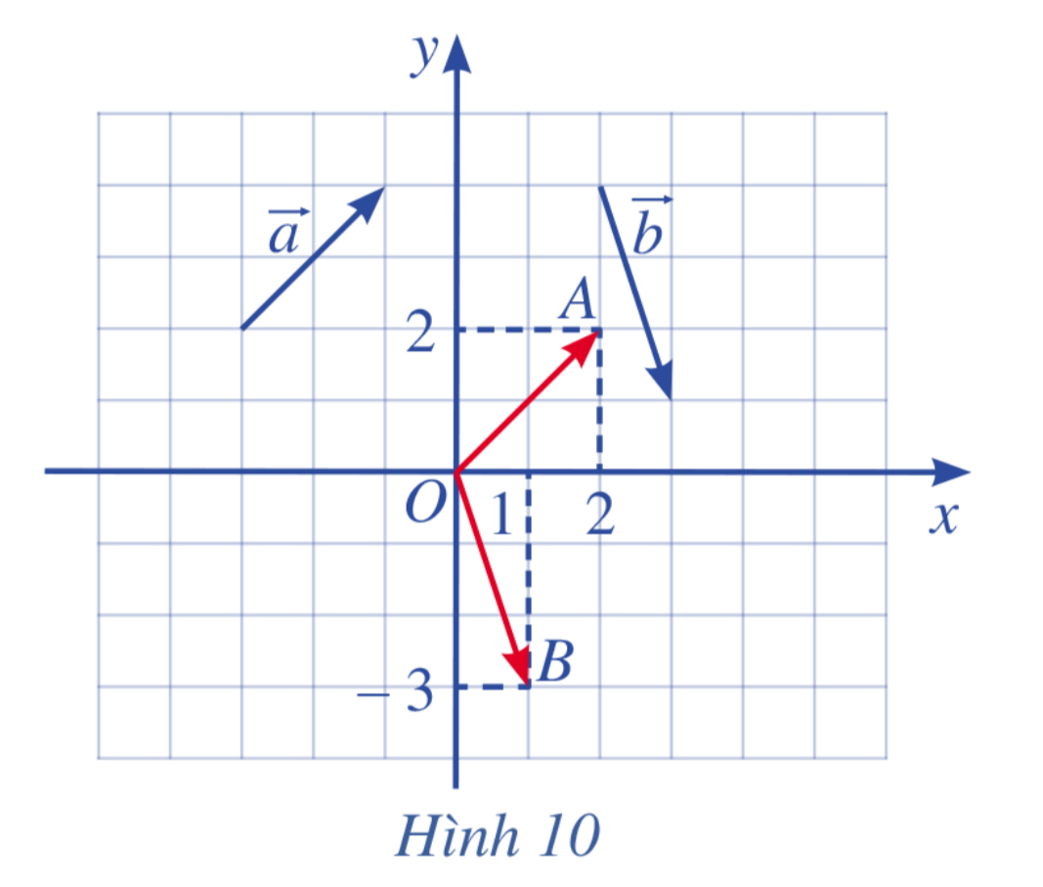
Tìm toạ độ của các vectơ $\vec{a},\vec{b}$ ở Hình 9.
Ví dụ 2
Giải:
Trong Hình 10, ta có: +) $\vec{a}=\vec{OA}$ và $A(2;2)$; toạ độ vectơ $\vec{OA}$ chính là tọa độ điểm $A$ nên $\vec{a}=(2;2)$. +) $\vec{b}=\vec{OB}$ và $B(1;−3)$; toạ độ vectơ $\vec{OB}$ chính là toạ độ điểm $B$ nên $\vec{b}=(1;−3)$.

Slide 15
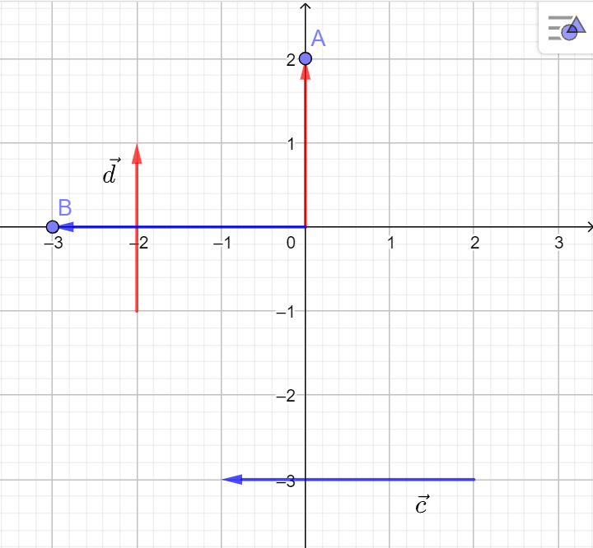
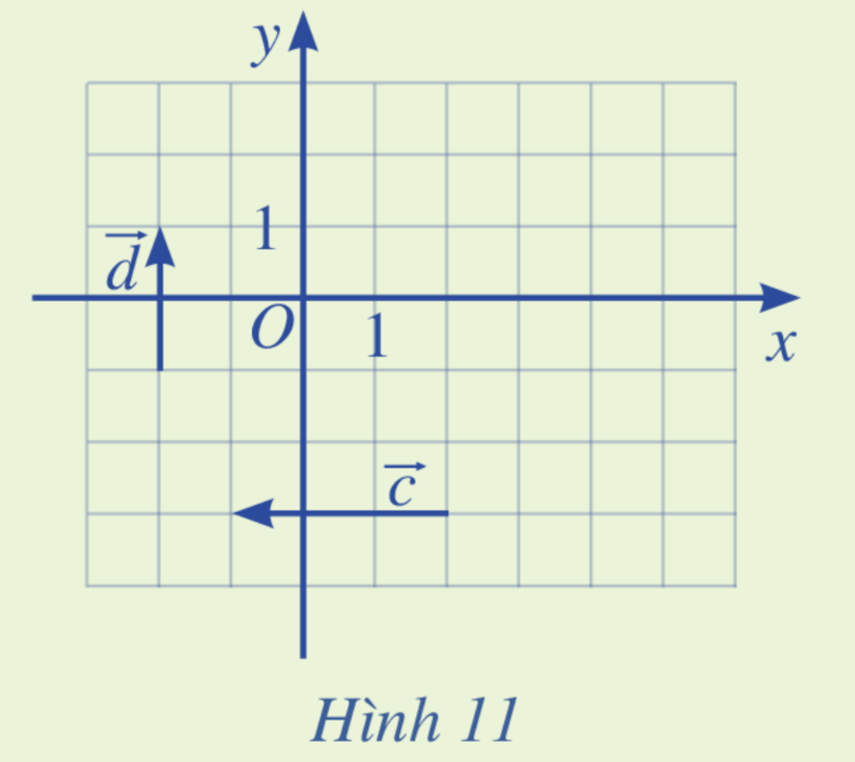
Luyện tập 1
Tìm toạ độ của các vectơ $\vec{c},\vec{d}$ trong Hình 11.
Giải
+ Ta vẽ vectơ $\vec{OA}$ = $\vec{d}$ và A (0 ; 2). Toạ độ $\vec{OA}$ chính là toạ độ của điểm A nên $\vec{d}$= (2 ; 2).
+ Ta vẽ vectơ $\vec{OB}$ = $\vec{c}$ và A (-3 ; 0). Toạ độ $\vec{OB}$ chính là toạ độ của điểm B nên $\vec{c}$= (- 3 ; 0).

Slide 16
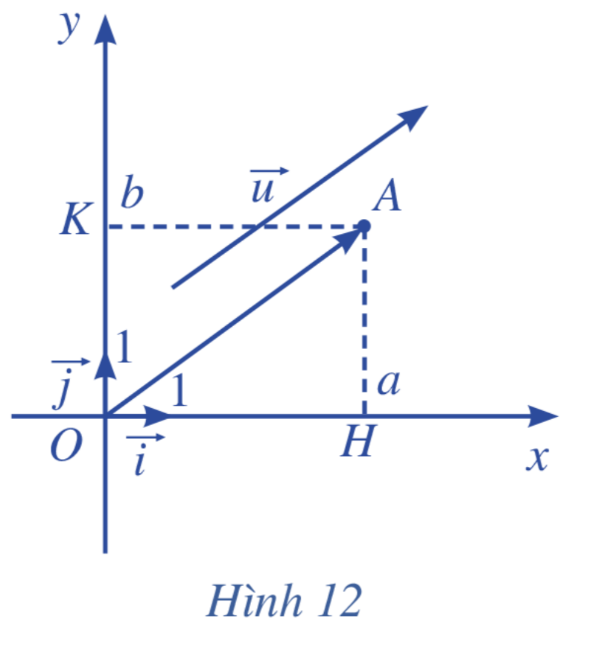
HĐ4
Trong mặt phẳng toạ độ $Oxy$, cho vectơ $\vec{u}=(a;b)$. Ta chọn điểm $A$ sao cho $\vec{OA}=\vec{u}$. Xét vectơ đơn vị $\vec{i}$ trên trục hoành $Ox$ và vectơ đơn vị $\vec{j}$ trên trục tung $Oy$ (Hình 12). a) Tìm hoành độ và tung độ của điểm $A$. b) Biểu diễn vectơ $\vec{OH}$ qua vectơ $\vec{i}$. c) Biểu diễn vectơ $\vec{OK}$ qua vectơ $\vec{j}$. d) Chứng tỏ rằng $\vec{u}=a\vec{i}+b\vec{i}$.

Slide 17
Kết quả:
a) Ta có: $\vec{OA}$ = $\vec{u}$, mà (a ; b) là toạ độ của vectơ $\vec{u}$ nên điểm A có hoành độ là a và tung độ là b.
b) Điểm H biểu diễn số a trên trục Ox nên $\vec{OH}$ = $a\vec{i}$.
c) Điểm K biểu diễn số b trên trục Oy nên $\vec{OK}$ = $b\vec{j}$.
d) Áp dụng quy tắc hình bình hành ta có:
$\vec{OA}=\vec{OK}+\vec{OH}$.
Mà $\vec{OH}$ = $a\vec{i}$, $\vec{OK}$ = $b\vec{j}$ nên $\vec{u}=\vec{OA}=a\vec{i}+b\vec{j}$ (đpcm).

Slide 18
KẾT LUẬN
Với mỗi vectơ $\vec{u}$ trong mặt phẳng tọa độ Oxy, toạ độ của vectơ $\vec{u}$ là toạ độ của điểm A, trong đó A là điểm sao cho $\vec{OA}$ = $\vec{u}$.
Chú ý
Với $\vec{a}=(x_{1}+y_{1})$ và $\vec{b}=(x_{2}+y_{2})$, ta có:
$\vec{a}=\vec{b}⟺\{x_{1}=x_{2} y_{1}=y_{2}$
Như vậy, mỗi vectơ hoàn toàn được xác định khi biết toạ độ của nó.

Slide 19
Trong mặt phẳng toạ độ $Oxy$, cho điểm $A(1;2)$ và vectơ $\vec{u}=(3;−4)$. a) Biếu diễn vectơ $\vec{u}$ qua hai vectơ $\vec{i}$ và $\vec{j}$. b) Biếu diễn vectơ $\vec{OA}$ qua hai vectơ $\vec{i}$ và $\vec{j}$.
Ví dụ 3
Giải:
a) Vì $\vec{u}=(3;−4)$ nên $\vec{u}=3\vec{i}+(−4)\vec{j}=3\vec{i}−4\vec{j}$. b) Vì điểm $A$ có toạ độ là $(1;2)$ nên $\vec{OA}=(1;2)$. Do đó:
$$\vec{OA}=1\vec{i}+2\vec{j}=\vec{i}+2\vec{j}$$

Slide 20
◄ Đọc nội dung Luyện tập 2 và trả lời câu hỏi ►
Luyện tập 2
Trong mặt phẳng tọa độ Oxy, cho điểm B(– 1; 0) và vectơ $\vec{v}=(0;−7)$.
a) Biểu diễn vectơ $\vec{v}$ qua hai vectơ $\vec{i}$ và $\vec{j}$.
b) Biểu diễn vectơ $\vec{OB}$ qua hai vectơ $\vec{i}$ và $\vec{j}$.
a) Vì $\vec{v}=(0 ; −7)$ nên $\vec{v}=0\vec{i}+\left(−7\right)\vec{j}=−7\vec{j}$.
b) Vì B có toạ độ là (- 1 ; 0) nên $\vec{OB}=(−1 ;0)$.
Do đó: $\vec{OB}=\left(−1\right)\vec{i}+0\vec{j}=−\vec{i}$.

Slide 21
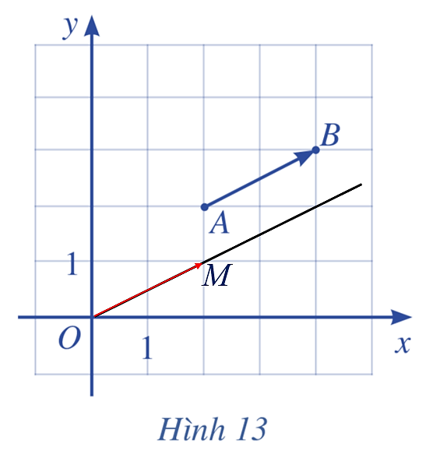
3. Liên hệ giữa tọa độ của điểm và tọa độ của vectơ
Em hãy đọc nội dung HĐ5 và trả lời câu hỏi.
HĐ5
Trong mặt phẳng toạ độ $Oxy$, cho hai điểm $A,B$(Hình 13). a) Tìm hoành độ $x_{A}$ và tung độ $y_{A}$ của điểm $A$; hoành độ $x_{B}$ và tung độ $y_{B}$ của điểm $B$. b) Tìm điểm $M$ sao cho $\vec{OM}=\vec{AB}$. Từ đó, tìm hoành độ $a$ và tung độ $b$ của vectơ $\vec{AB}$. c) So sánh: $x_{B}−x_{A}$ và $a;y_{B}−y_{A}$ và $b$.

Slide 22
a) Từ hình vẽ ta có:
$x_{A}=2,y_{A}=2$ và $x_{B}=4$, $y_{B}=3$.
b) Để xác định điểm M, ta làm như sau:
+ Từ O, kẻ đường thẳng d // với giá của vectơ $\vec{AB}$.
+ Lấy điểm M trên đường thẳng d sao cho hai vectơ $\vec{AB}$, $\vec{OM}$ cùng hướng và độ dài đoạn thẳng OM bằng độ dài vectơ $\vec{AB}$.
Điểm M thoả mãn $\vec{OM}=$ $\vec{AB}$ như hình vẽ.
Ta có: x_{M} = 2; y_{M} = 1.
Toạ độ của điểm M chính là toạ độ của vectơ $\vec{OM}$
nên $\vec{AB}$ = $\vec{OM}=(2;1)$.
Vậy a = 2; b = 1.
d

Slide 23
c) Ta có: $x_{B}−x_{A}=4−2=2$; $y_{B}−y_{A}=3−2=1.$
Vậy $x_{B}−x_{A}=a$ và $y_{B}−y_{A}=b$.
d
Nhận xét:
Trong mặt phẳng toạ độ Oxy, cho hai điểm A${(x}_{A};y_{A})$ và B$\left(x_{B};y_{B}\right)$.
Ta có: $\vec{AB}=(x_{B}−x_{A};y_{B}−y_{A})$.

Slide 24
Trong mặt phẳng toạ độ $Oxy$, cho ba điểm không thẳng hàng
$A(1;1),B(4;3),C(−1;−2)$
a) Tìm toạ độ của vectơ $\vec{AB}$ b) Tìm toạ độ của điểm $D$ sao cho tứ giác $ABCD$ là hình bình hành.
Ví dụ 4
Giải:
Ta có: $\vec{AB}=(4−1;3−1)$. Vậy $\vec{AB}=(3;2)$.
Gọi tọa độ của điểm $D$ là $\left(x_{D};y_{D}\right)$, ta có: $\vec{DC}=\left(−1−x_{D};−2−y_{D}\right)$.
Tứ giác $ABCD$ là hình bình hành khi và chỉ khi
$$\vec{DC}=\vec{AB}⇔\vec{DC}=(3;2)⇔\left\{\begin{matrix}−1−x_{D}=3 \\ −2−y_{D}=2\end{matrix}⇔\left\{\begin{matrix}x_{D}=−4 \\ y_{D}=−4.\end{matrix}\right.\right.$$
Vậy $D(−4;−4)$.

Slide 25
Trong mặt phẳng toạ độ $Oxy$, cho các điểm:
$A\left(1;3\right), B\left(5;−1\right),C(2;−2),D(−2;2)$.
Chứng minh $\vec{AB}=\vec{DC}$
Luyện tập 3
Giải:
Ta có:
$\vec{AB}=\left(5−1;−1−3\right)=(−4;4)$
$\vec{DC}=\left(−2−2;2−\left(−2\right)\right)=(−4;4)$
Vậy $\vec{AB}=\vec{DC}=(−4;4)$

Slide 26
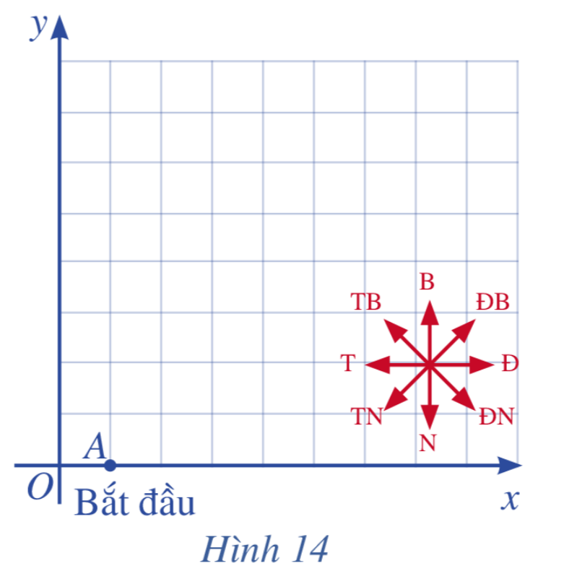
Ví dụ 5
Trong một bài luyện tập của các cầu thủ bóng nước, huấn luyện viên cho các cầu thủ di chuyển theo ba đoạn liên tiếp. Đoạn thứ nhất di chuyển về hướng Đông Bắc với quãng đường là $20 m$; đoạn thứ hai di chuyển về hướng Tây Bắc với quãng đường là $10 m$ và đoạn thứ ba di chuyển theo hướng Đông Bắc vối quãng đường là $5 m$.
a) Vẽ các vectơ biểu diễn sự di chuyển của các cầu thủ trong hệ trục toạ độ $Oxy$ với vị trí bắt đầu như Hình 14, trong đó ta quy ước độ dài đường chéo của mỗi ô vuông là $5 m$. b) Tìm toạ độ của các vectơ được vẽ ở câu a).

Slide 27
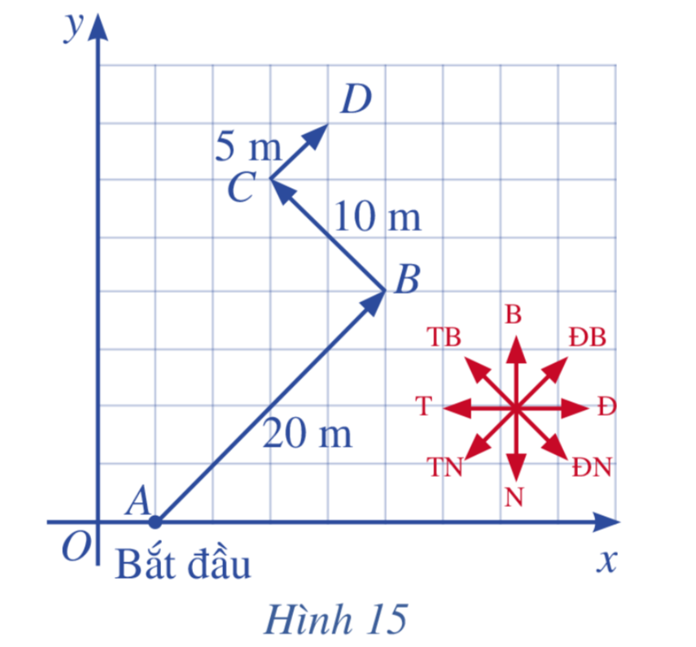
Giải:
a) Trong Hình 15, các vectơ $\vec{AB},\vec{BC},\vec{CD}$ lần lượt biểu diễn sự di chuyển theo đoạn thứ nhất; đoạn thứ hai; đoạn thứ ba của các cầu thủ bóng nước.

Slide 28
Giải:
b) Do độ dài đường chéo của mỗi ô vuông là $5 m$ nên độ dài cạnh của mỗi ô vuông là $\frac{5\sqrt{2}}{2} m$. Dựa vào số ô vuông, ta có: $A\left(\frac{5\sqrt{2}}{2};0\right); B\left(\frac{25\sqrt{2}}{2};10\sqrt{2}\right);$ $C\left(\frac{15\sqrt{2}}{2};15\sqrt{2}\right); D\left(10\sqrt{2};\frac{35\sqrt{2}}{2}\right)$.
Do đó $\vec{AB}=\left(\frac{25\sqrt{2}}{2}−\frac{5\sqrt{2}}{2};10\sqrt{2}−0\right)$, túc là $\vec{AB}=\left(10\sqrt{2};10\sqrt{2}\right);$
$\vec{BC}=\left(\frac{15\sqrt{2}}{2}−\frac{25\sqrt{2}}{2};15\sqrt{2}−10\sqrt{2}\right)$, tức là $\vec{BC}=\left(−5\sqrt{2};5\sqrt{2}\right);$
$\vec{CD}=\left(10\sqrt{2}−\frac{15\sqrt{2}}{2};\frac{35\sqrt{2}}{2}−15\sqrt{2}\right)$, tức là $\vec{CD}=\left(\frac{5\sqrt{2}}{2};\frac{5\sqrt{2}}{2}\right)$.

Slide 29
LUYỆN TẬP

Slide 30
TRÒ CHƠI TRẮC NGHIỆM
Câu 1: Tọa độ của vectơ $\vec{u}=−3\vec{i}+2\vec{j}$ là:
A. (-3 ; 2)
C. (-3$\vec{i}$ ; 2$\vec{j}$)
B. (2 ; -3)
D. (3 ; 2)

Slide 31
TRÒ CHƠI TRẮC NGHIỆM
Câu 2: Toạ độ của vectơ $\vec{u}=5\vec{j}$ là:
A. (5 ; 0)
C. (0 ; $5\vec{j}$)
B. ($5 ; \vec{j}$)
D. (0 ; 5)

Slide 32
TRÒ CHƠI TRẮC NGHIỆM
Câu 3: Trong mặt phẳng tọa độ Oxy, cho A(2; - 5). Tọa độ của vectơ $\vec{OA}$ là:
A. (2 ; 5)
C. (-2 ; -5)
B. (2 ; -5)
D. (-2 ; 5)

Slide 33
TRÒ CHƠI TRẮC NGHIỆM
Câu 4: Trong mặt phẳng tọa độ Oxy, cho A(- 1; 3), B(2; - 1). Tọa độ của vectơ $\vec{AB}$ là:
A. (1; -4)
B. (-3 ; 4)
C. (3 ; -4)
D. (1 ; -2)

Slide 34
TRÒ CHƠI TRẮC NGHIỆM
Câu 5: Trong mặt phẳng tọa độ Oxy, cho $\vec{u}=\left(−2;−4\right),\vec{v}=\left(2x−y;y\right)$. Hai vectơ $\vec{u}$ và $\vec{v}$ bằng nhau:
A. $\left\{\begin{matrix}x=1 \\ y=−4\end{matrix}\right.$.
C. $\left\{\begin{matrix}x=1 \\ y=4\end{matrix}\right.$
B. $\left\{\begin{matrix}x=−3 \\ y=−4\end{matrix}\right.$
D. $\left\{\begin{matrix}x=−3 \\ y=4\end{matrix}\right.$

Slide 35
TRÒ CHƠI TRẮC NGHIỆM
Câu 6: Cho hình bình hành ABCD có A(- 1; - 2), B(3; 2), C(4; - 1). Tọa độ của đỉnh D là:
A. (8 ; 3)
C. (-5 ; 0)
B. ($3 ;8$)
D. (0 ; -5)

Slide 36
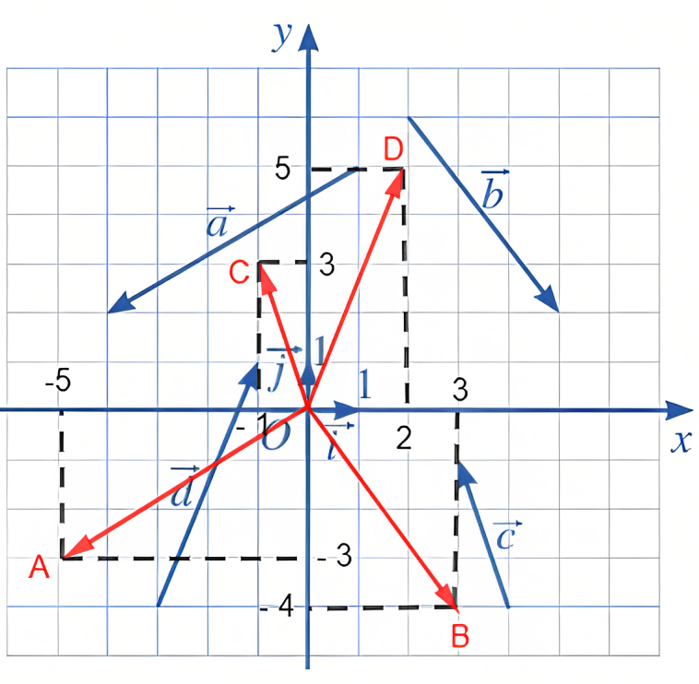
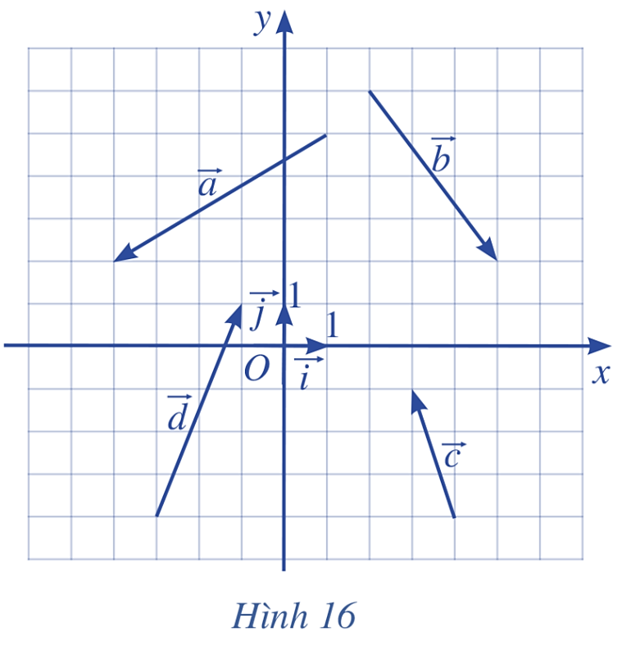
Bài tập 1
(SGK – tr65)
Tìm toạ độ của các vectơ trong Hình 16 và biểu diễn mỗi vectơ đó qua hai vectơ $\vec{i}$ và $\vec{j}$.
Giải
+ Vẽ các vectơ $\vec{OA}=\vec{a}, \vec{OB}=\vec{b}, \vec{OC}=\vec{c}, \vec{OD}=\vec{d}$
Từ hình vẽ, ta thấy toạ độ của 4 điểm A, B, C, D là:
A (-5; -3), B (3; -4), C (-1; 3), D (2; 5)
$$⇒\vec{a}=\vec{OA}=\left(−5;−3\right), \vec{b}=\vec{OB}=\left(3;−4\right),$$
$$\vec{c}=\vec{OC}=\left(−1;3\right),\vec{d}=\vec{OD}=(2;5)$$
$\vec{a}=\vec{OA}=\left(−5;−3\right)$ nên $\vec{a}=\left(−5\right)\vec{i}+\left(−3\right)\vec{j}=−5\vec{i}−3\vec{j}$
$\vec{b}=\vec{OB}=\left(3;−4\right)$ nên $\vec{b}=3\vec{i}+\left(−4\right)\vec{j}=3\vec{i}−4\vec{j}$
$\vec{c}=\vec{OC}=\left(−1;3\right)$ nên $\vec{c}=\left(−1\right)\vec{i}+3\vec{j}=−\vec{i}+3\vec{j}$
$\vec{d}=\vec{OD}=\left(2;5\right)$ nên $\vec{d}=2\vec{i}+5\vec{j}$

Slide 37
Tìm toạ độ của các vectơ sau: a) $\vec{a}=3\vec{i}$; b) $\vec{b}=−\vec{j}$; c) $\vec{c}=\vec{i}−4\vec{j}$; d) $\vec{d}=0,5\vec{i}+\sqrt{6}\vec{j}$.
Bài tập 2
(SGK – tr65)
Giải:
a) $\vec{a}=(3;0)$
b) $\vec{b}=(0;−1)$
c) $\vec{c}=(1;−4)$
d) $\vec{d}=(0,5;\sqrt{6})$

Slide 38
Tìm các số thực $a$ và $b$ sao cho mỗi cặp vectơ sau bằng nhau: a) $\vec{u}=(2a−1;−3)$ và $\vec{v}=(3;4b+1)$ b) $\vec{x}=(a+b;−2a+3b)$ và $\vec{y}=(2a−3;4b)$.
Bài tập 3
(SGK – tr65)
a) $\vec{u}=\vec{v}⟺$ $\left\{\begin{aligned}2a−1=3 \\ −3=4b+1\end{aligned}\right.$ $⟺$ $\left\{\begin{aligned}a=2 \\ b=−1\end{aligned}\right.$
Vậy $a=2$và b = -1 thì $\vec{u}=\vec{v}$
b) $\vec{x}=\vec{y}⟺$ $\left\{\begin{aligned}a+b=2a−3 \\ −2a+3b=4b\end{aligned}\right.$ $⟺$ $\left\{\begin{aligned}a=1 \\ b=−2\end{aligned}\right.$
Vậy $a=1$ và b = -2 thì $\vec{x}=\vec{y}$

Slide 39
Trong mặt phẳng toạ độ $Oxy$, cho ba điểm $A(2;3),B(−1;1),C(3;−1)$. a) Tìm toạ độ điểm $M$ sao cho $\vec{AM}=\vec{BC}$. b) Tìm toạ độ trung điểm $N$ của đoạn thẳng $AC$. Chứng minh $\vec{BN}=\vec{NM}$.
Bài tập 4
(SGK –tr66)
Giải:
b) Gọi N (x ; y) $⇒$ $\vec{NC}=(3−x,−1−y)$ và $\vec{AC}=(x−2,y−3)$
Do N là trung điểm AC nên $\vec{AC}=\vec{NC}$
$⟺\left\{\begin{aligned}x−2=3−x \\ y−3=−1−y\end{aligned}\right.$ $⇔$ $\left\{\begin{aligned}x=\frac{5}{2} \\ y=1\end{aligned}\right.⇒$ N $\left(\frac{5}{2},1\right)$
Ta có: $\vec{BN}=\left(−\frac{7}{2};0\right)$ và $\vec{NM}=\left(\frac{−7}{2};0\right)$
Vậy $\vec{BN}=\vec{NM}$
a) Gọi M (a ; b)
$⇒$ $\vec{AM}=(a−2;b−3)$
Toạ độ vectơ $\vec{BC}=(4;−2)$
Để $\vec{AM}=\vec{BC}$
$⟺$toạ độ điểm M là: M (6 ; 1)

Slide 40
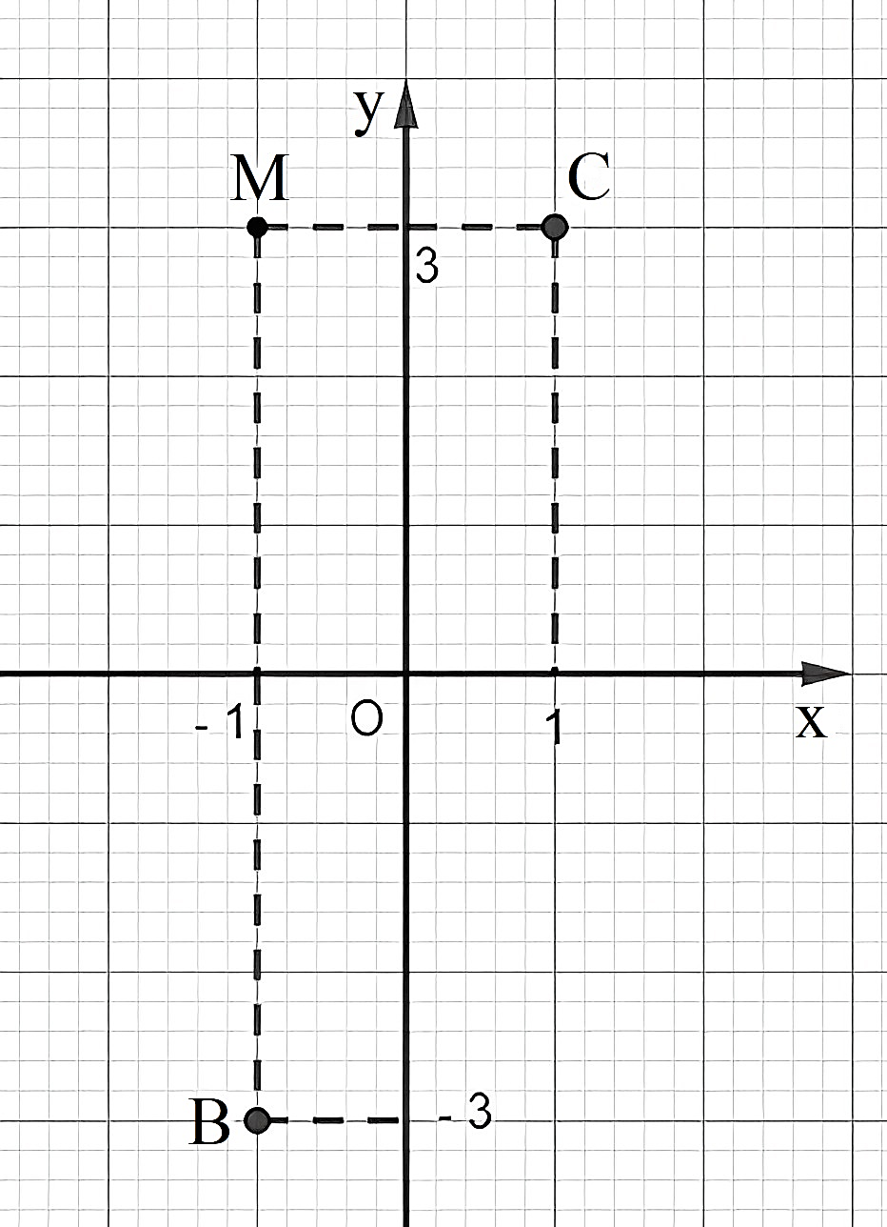
Bài tập 5
(SGK – tr66)
Trong mặt phẳng toạ độ Oxy, cho điểm M(– 1; 3).
a) Tìm toạ độ điểm A đối xứng với điểm M qua gốc O.
b) Tìm toạ độ điểm B đối xứng với điểm M qua trục Ox.
c) Tìm toạ độ điểm C đối xứng với điểm M qua trục Oy
Giải
a) Vì điểm A đối xứng với điểm M qua gốc O $⇒$ $\vec{AO}=\vec{OM}$.
Gọi điểm A (a ; b). Ta có: $\vec{AO}=\left(−a;−b\right);\vec{OM}=(−1;3)$
$\vec{AO}=\vec{OM}$ $⇔\left\{\begin{aligned}−a=−1 \\ −b=3\end{aligned}\right.⇔\left\{\begin{aligned}a=1 \\ b=−3\end{aligned}\right.$
Vậy toạ độ điểm A là (1; -3).
b) B đối xứng với M qua trục Ox $⇒$ B (-1; -3)
c) C đối xứng với M qua trục Oy $⇒$ C (1 ; 3)

Slide 41
Bài 4 (SGK - tr40)
Thực hiện phép chia:
a) (4x² − 5) : (x − 2) b) (3x³ − 7x + 2) : (2x² − 3)
Giải
a)
4x² - 5
x - 2
b)
3x³ - 7x + 2
2x² - 3
4x² - 8x
3x³ - $\frac{9}{2}$x
4x + 8
$\frac{3}{2}$x
8x - 5
8x - 16
$\frac{5}{2}$x + 2
11
Vậy (4x² - 5) : ⁡(x - 2)
= 4x + 8 dư 11.
Vậy (3x³ − 7x + 2) : (2x² − 3)
= $\frac{3}{2}$x dư $\frac{5}{2}$x + 2

Slide 42
VẬN DỤNG
Bài 6 (SGK – tr66).
Trong mặt phẳng toạ độ Oxy, cho ba điểm không thẳng hàng A(– 3; 1), B(– 1; 3), I(4; 2). Tìm toạ độ của hai điểm C, D sao cho tứ giác ABCD là hình bình hành nhận I làm tâm đối xứng.
Giải:
Gọi C (a; b), D (c; d) $⇒$ $\vec{IC}=(a−4,b−2)$ và $\vec{ID}=(c−4,d−2)$
Do I là tâm của hình bình hành ABCD nên I là trung điểm AC và BD.
$⇒\vec{AI}=\vec{IC}$ và $\vec{BI}=\vec{ID}$
Ta có: $\vec{AI}=(7;1)$, $\vec{BI}=\left(5;−1\right)$và $\vec{BI}=\vec{ID}$
Do $\vec{AI}=\vec{IC}$ $⇔\left\{\begin{aligned}a−4=7 \\ b−2=1\end{aligned}\right.⇔\left\{\begin{aligned}a=11 \\ b=3\end{aligned}\right.⇒C(11;3)$
$$\vec{BI}=\vec{ID}⇔\left\{\begin{aligned}c−4=5 \\ b−2=−1\end{aligned}\right.⇔\left\{\begin{aligned}a=9 \\ b=1\end{aligned}\right.⇒D(9;1)$$

Slide 43
Trong mặt phẳng toạ độ Oxy, cho tam giác ABC. Các điểm M(1; – 2), N(4; – 1) và P(6; 2) lần lượt là trung điểm của các cạnh BC, CA, AB. Tìm tọa độ của các điểm A, B, C.
Bài 7
Giải:
Theo tính chất đường trung bình trong một tam giác ta có:
$\vec{PN}=\vec{BM}=\vec{MC}$ và $\vec{MP}=\vec{NA}$
Gọi $A \left(a_{1} ; a_{2}\right), B \left(b_{1} ; b_{2}\right), C \left(c_{1 }; c_{2}\right)$
Ta có : $\vec{PN}=(2;3)$, $\vec{BM}=(1−b_{1};−2−b_{2})$, $\vec{MC}=\left(c_{1}−1;c_{2}+2\right),$
$\vec{MP}=\left(5;4\right), \vec{NA}=(a_{1}−4;a_{2}+1)$.
$$\vec{PN}=\vec{MC}⇔\left\{\begin{aligned}2=c_{1}−1 \\ 3=c_{2}+2\end{aligned}⇔\left\{\begin{aligned}c_{1}=3 \\ c_{2}=1\end{aligned}\right.\right.⇒C(3;1)$$
$$\vec{NA}=\vec{MP}⇔\left\{\begin{aligned}5=a_{1}−4 \\ 4=a_{2}+1 \end{aligned}\right.⇔\left\{\begin{aligned}a_{1}=9 \\ a_{2}=3\end{aligned}\right. ⇒A\left(9;3\right)$$

Slide 44
HƯỚNG DẪN VỀ NHÀ
01
02
03
Hành động 4
Ghi nhớ kiến thức trong bài.
Hoàn thành bài tập trong SBT.
Chuẩn bị bài sau - Bài 2.

Slide 45
HẸN GẶP LẠI CÁC EM TRONG TIẾT HỌC SAU!

